Slide 1
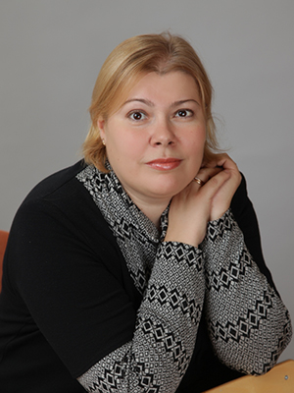
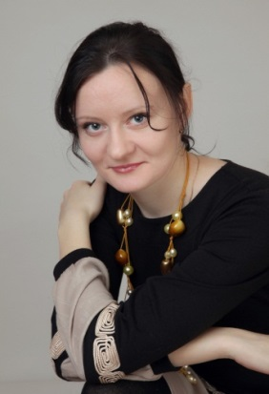
Проект «История одной сказки»
Воспитатели ГБДОУ д/с №62 Приморского района СПб.
Козьмина Ольга Викторовна,
Михалина Анна Вячеславовна

Slide 2
Цель проекта:
-Познакомить детей со множеством вариантов одной сказочной истории, в зависимости от рассказчика или автора (народа).
-Познакомить детей с принципами создания сказки - структурой(начало-зачин, основная часть: проблема и её решение, конец-мораль.

Slide 3
Задачи проекта:

Slide 7
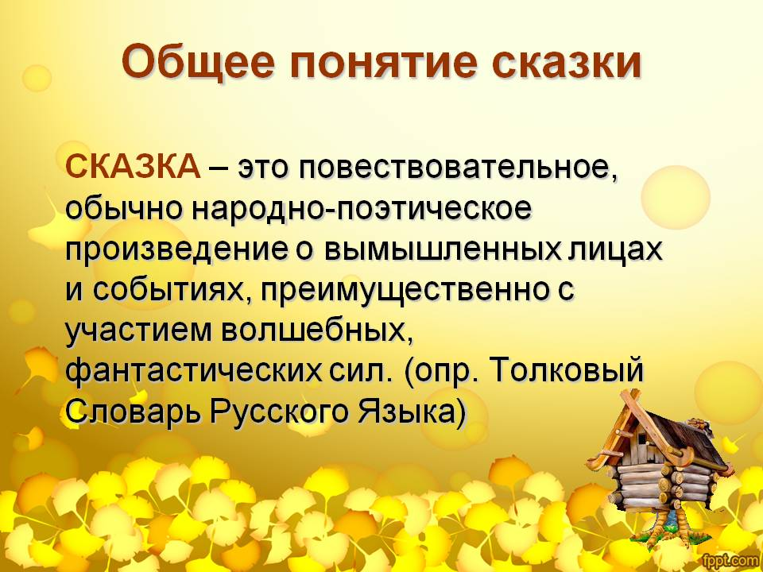
Что такое сказка?

Slide 8
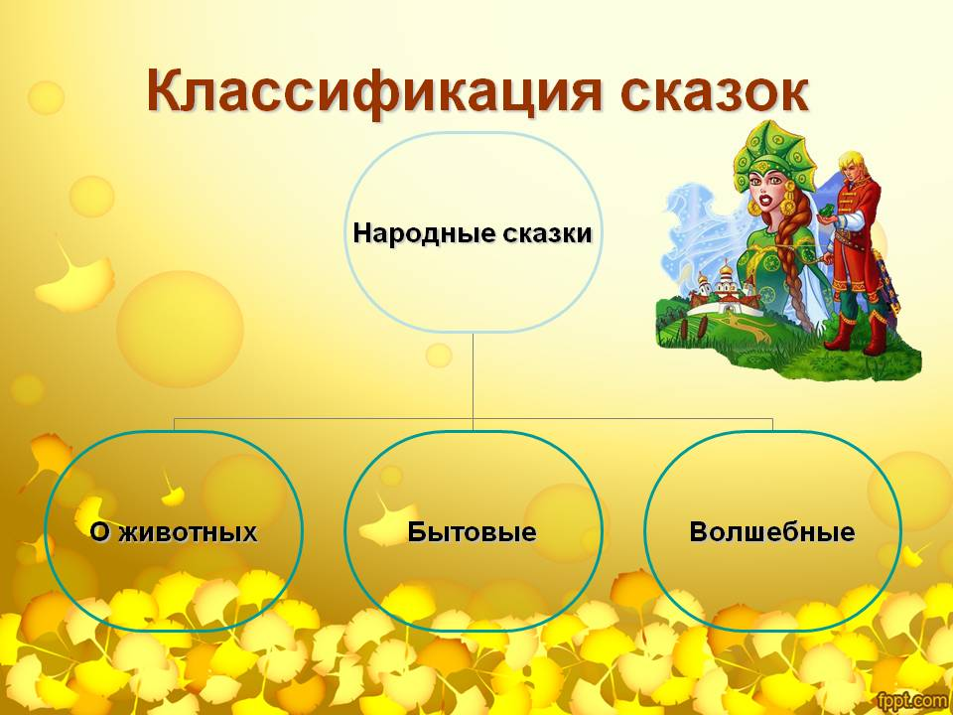
Какие бывают сказки?

Slide 9
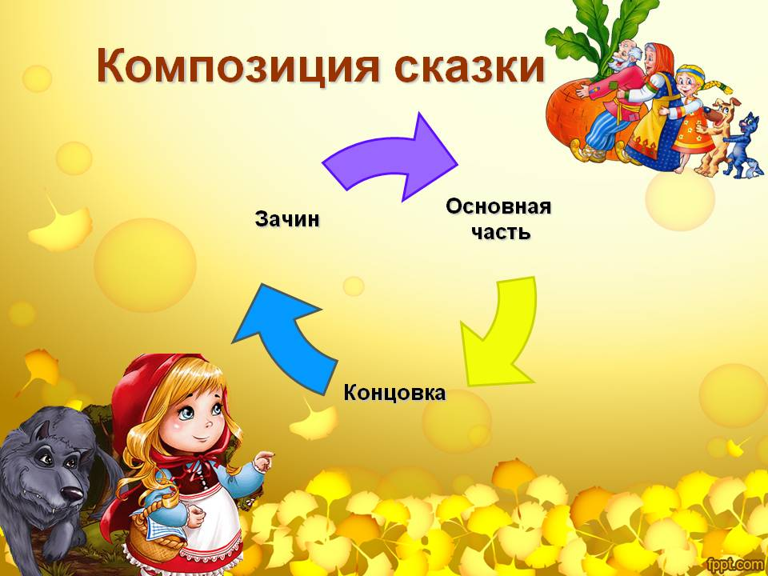
Из каких частей состоит сказка?

Slide 10

Как узнать какая сказка настоящая?

Slide 11
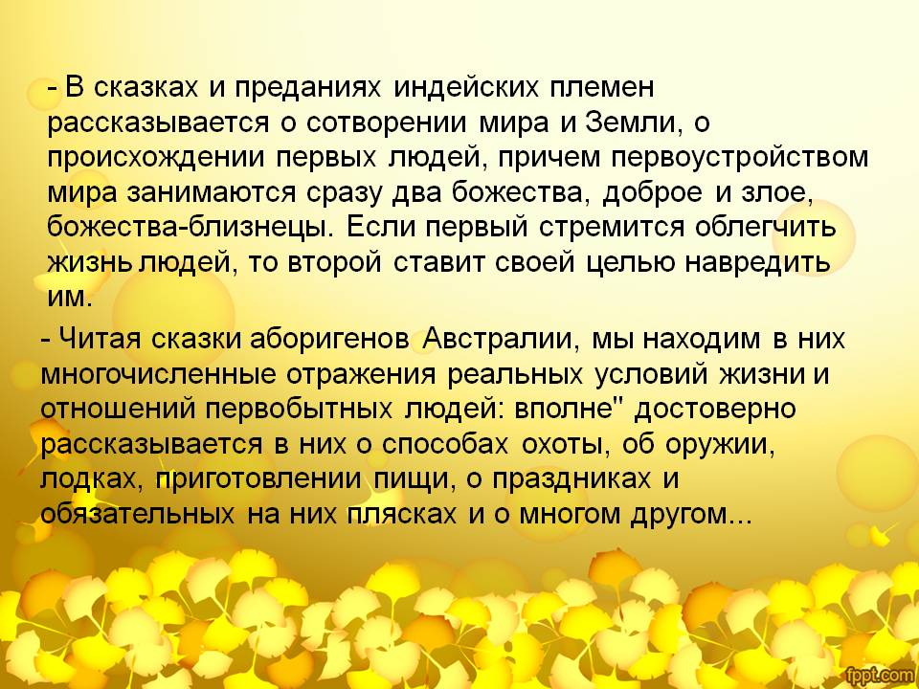

Slide 12
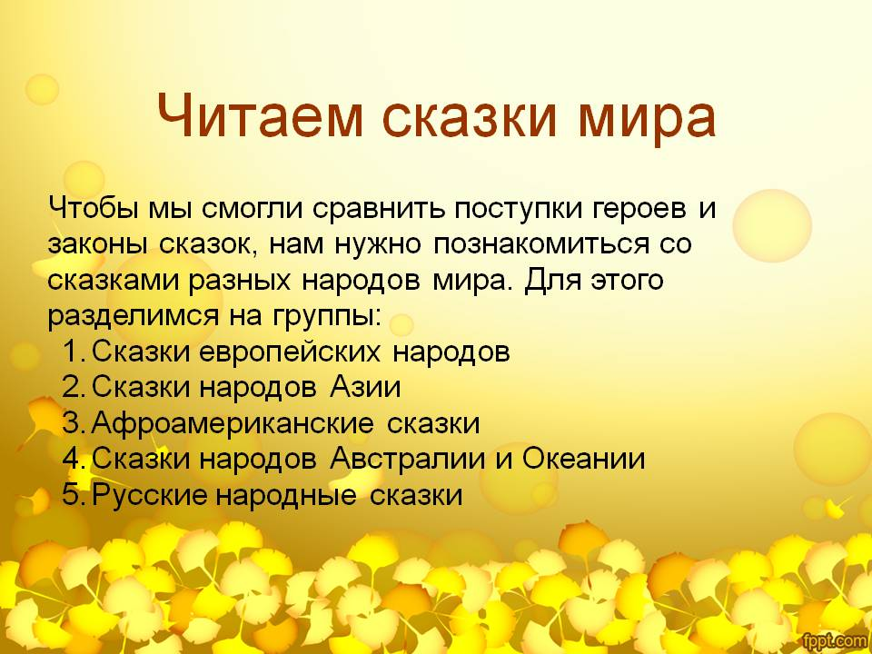

Slide 13
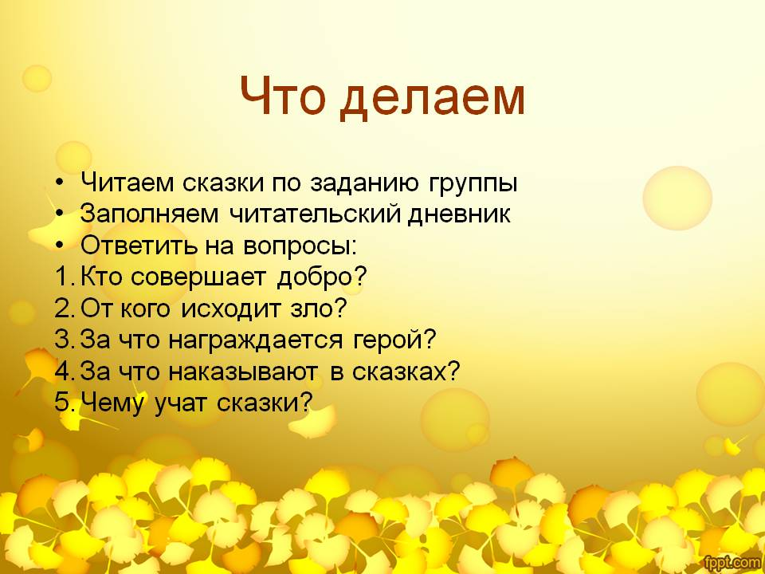

Slide 14
Подготовительная работа к проекту:

Slide 15
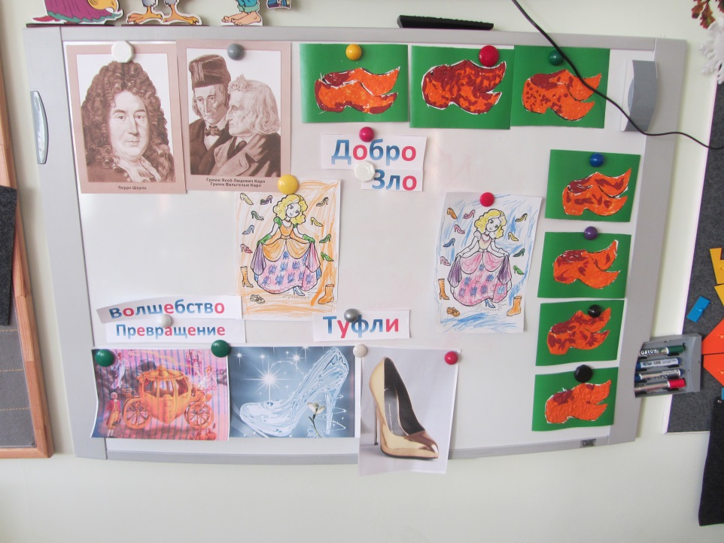
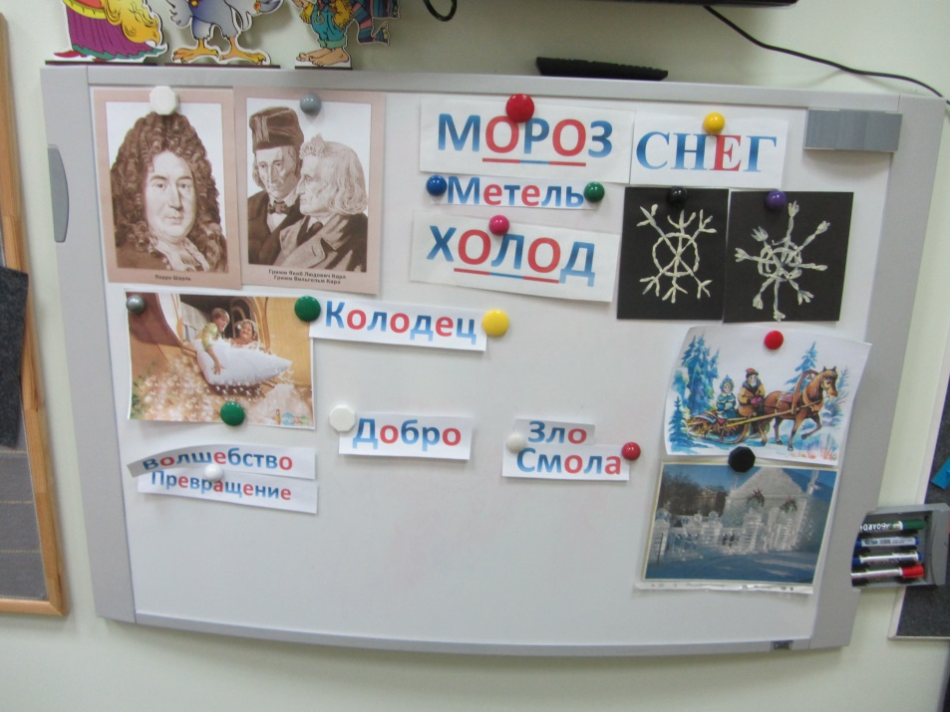
Оформление уголка развития речи по теме

Slide 16
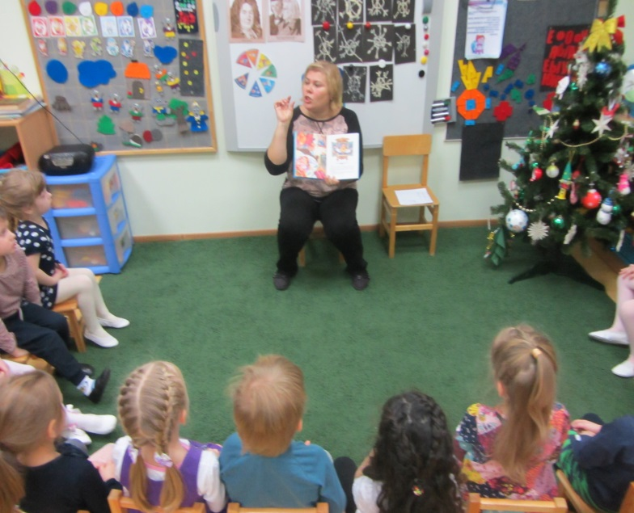
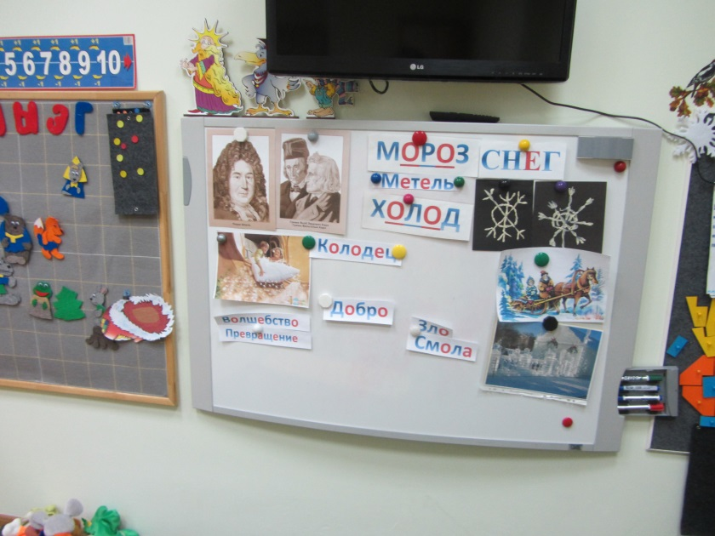
Оформление окружающей среды и чтение сказок «Морозко» и «Госпожа метелица»

Slide 17
Наша библиотека
( собрание одноимённых сказок различных авторов)

Slide 18
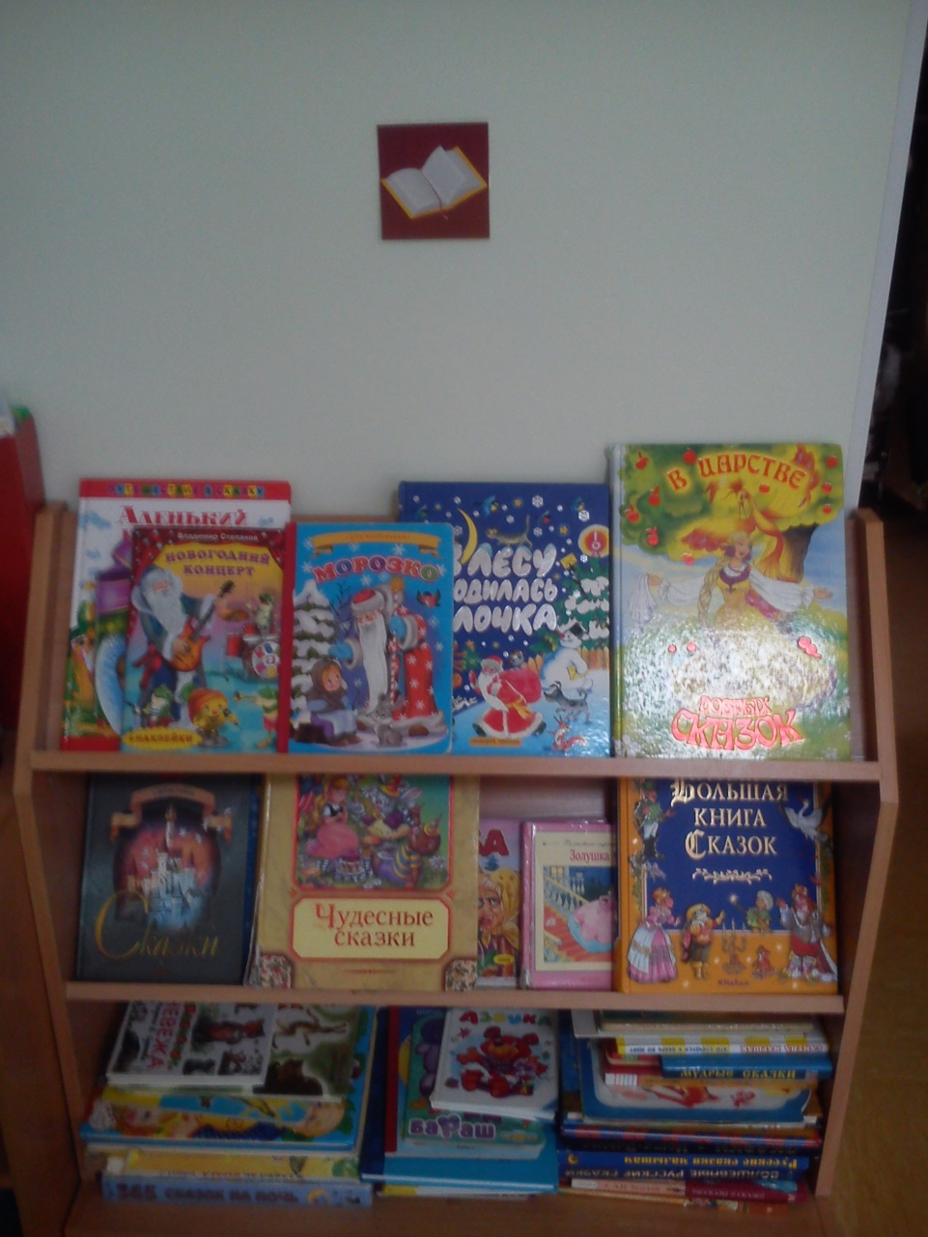
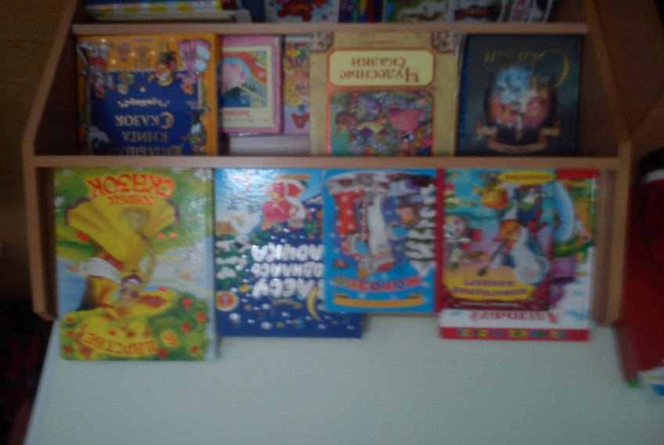

Slide 19
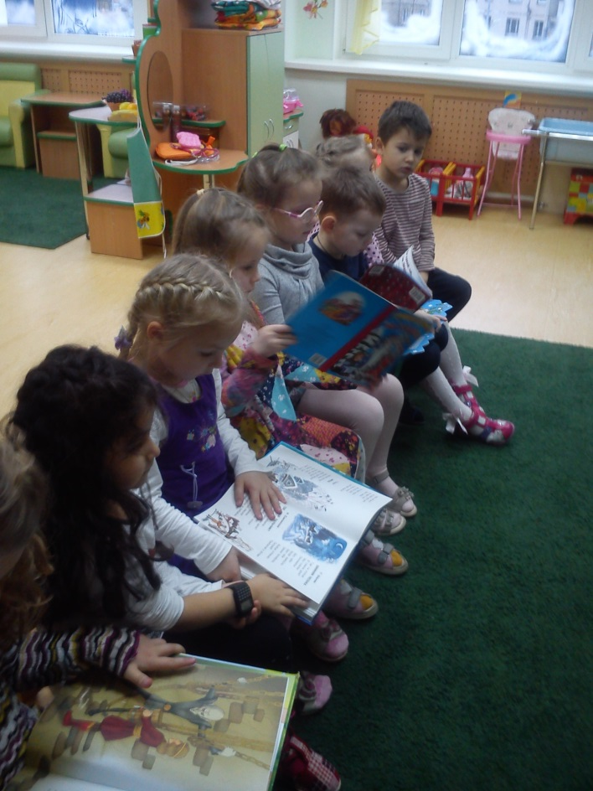
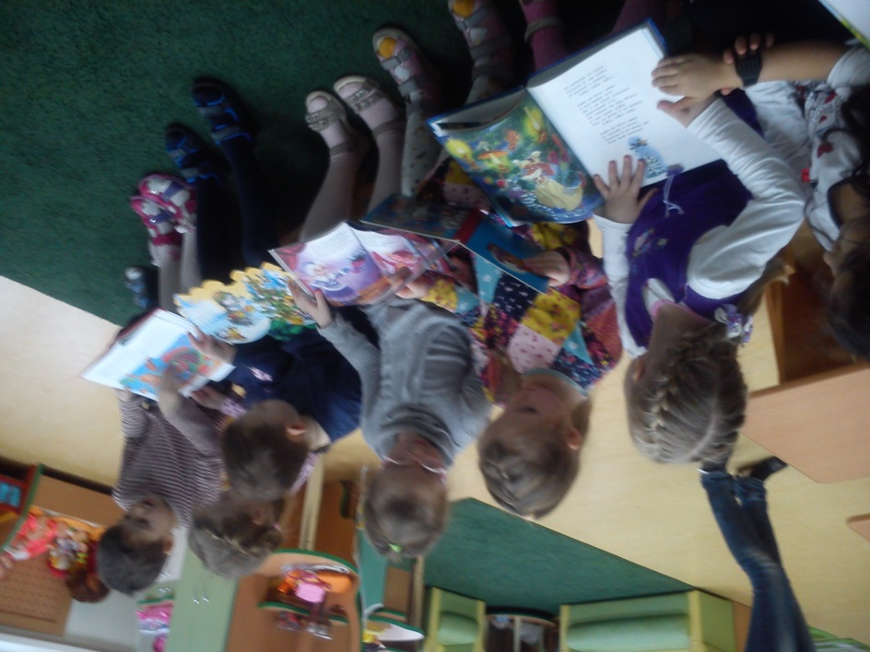
Рассматривание книг

Slide 20
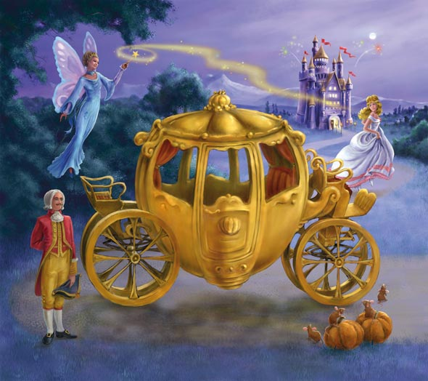
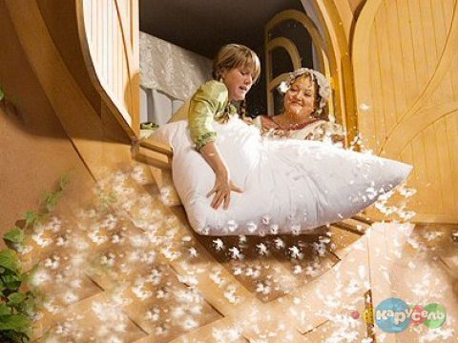
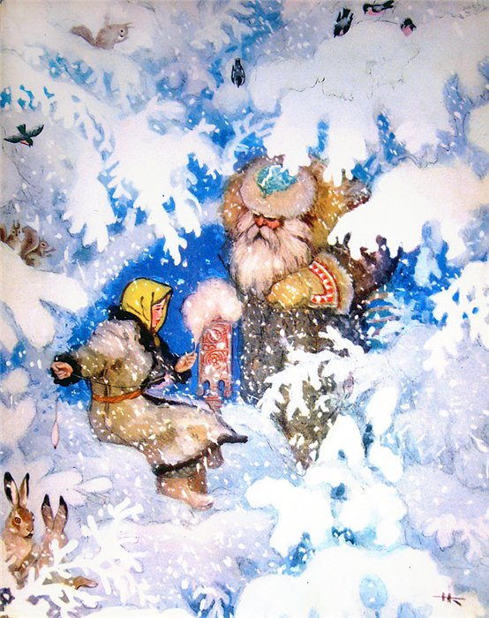
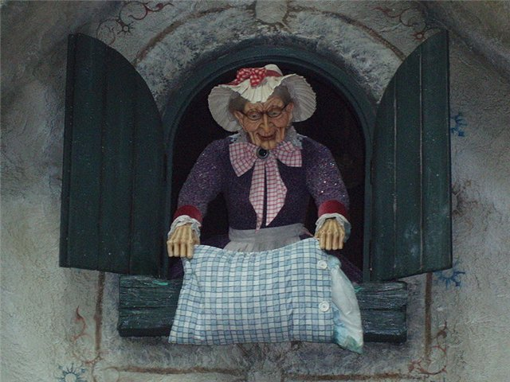
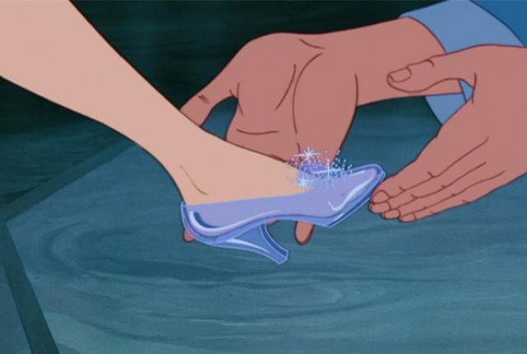
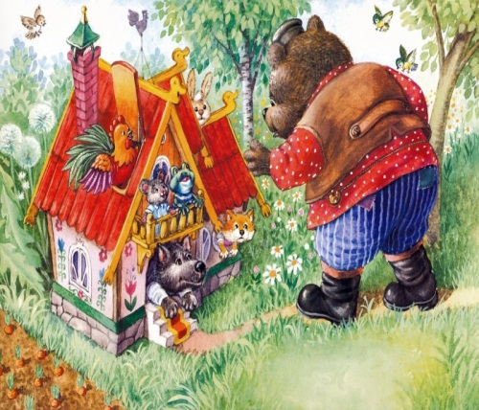
Иллюстрации к сказкам.

Slide 21
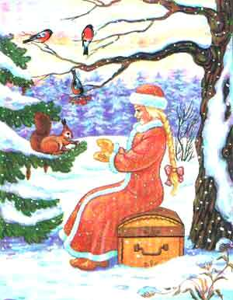
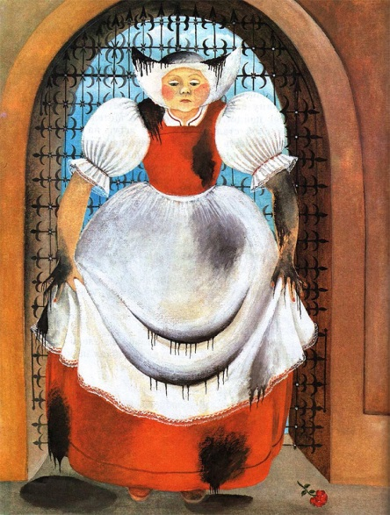
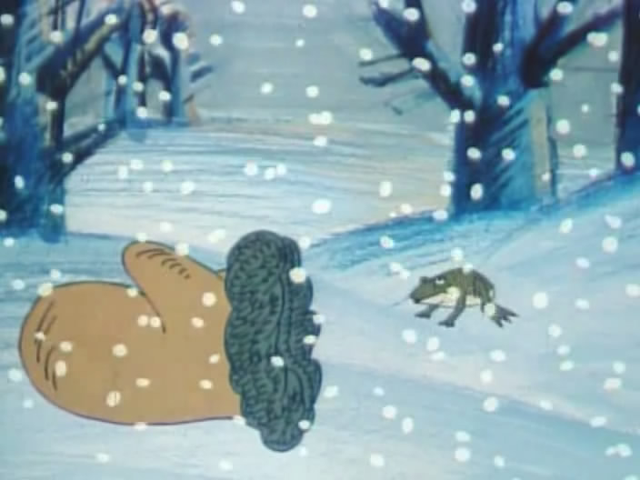
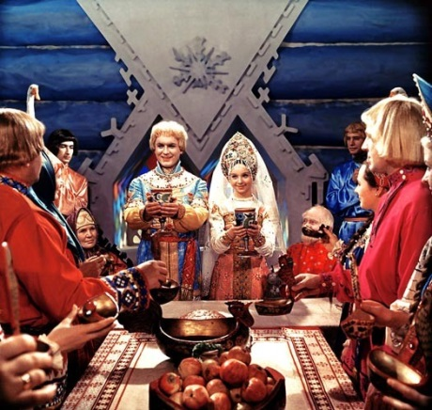
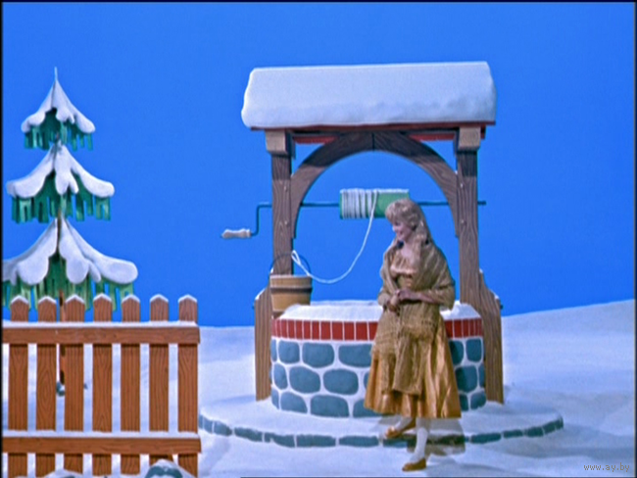
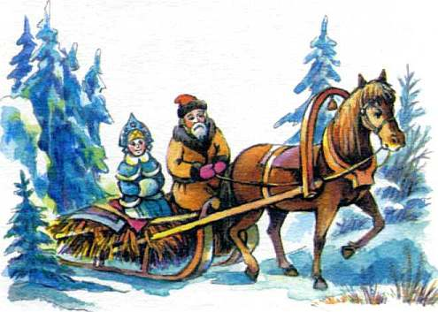
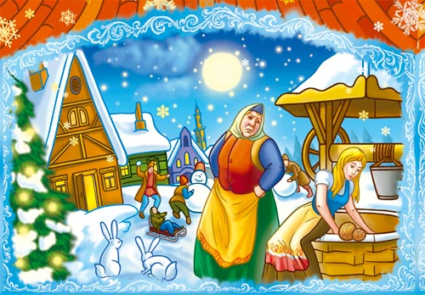
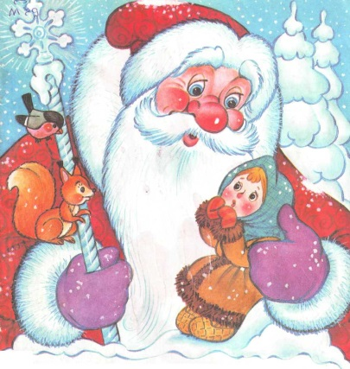
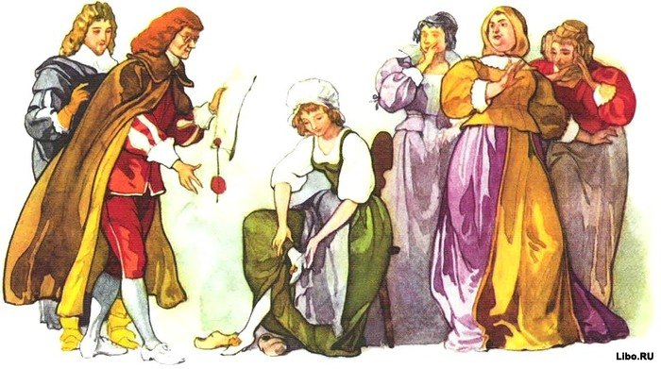
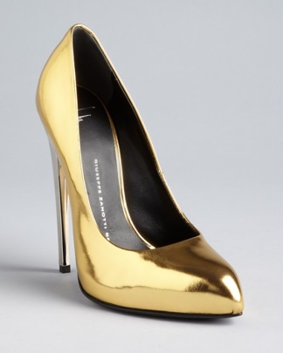
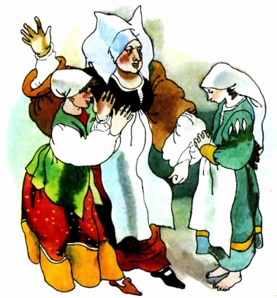

Slide 22
Наша деятельность в проекте

Slide 23
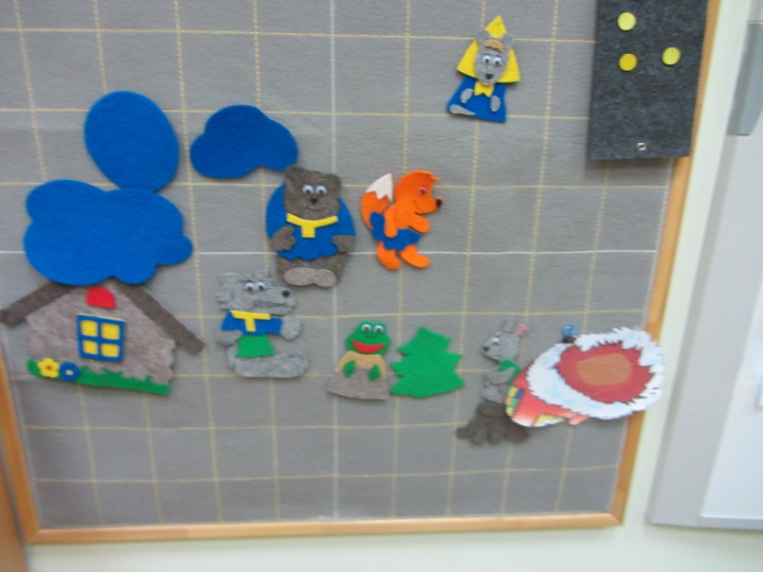
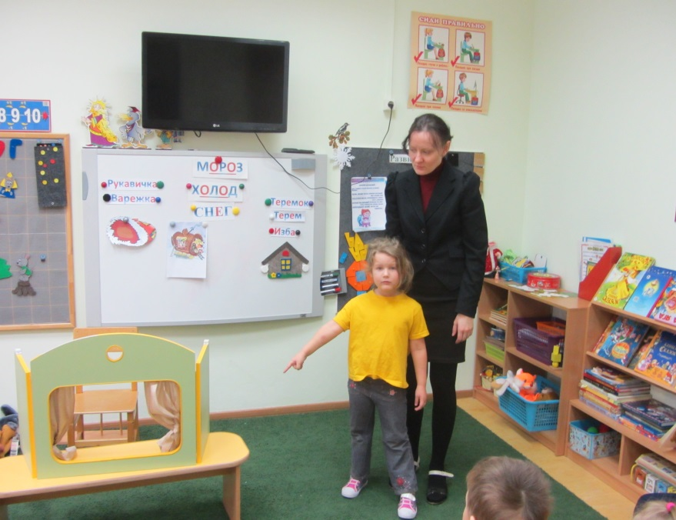
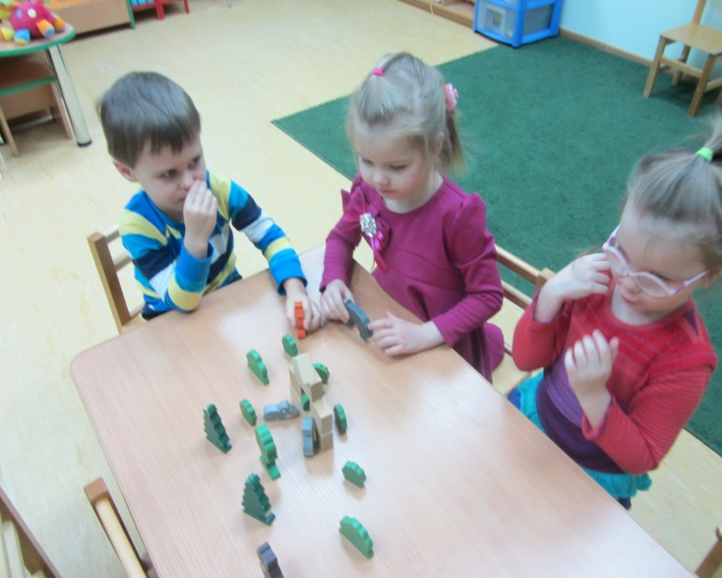
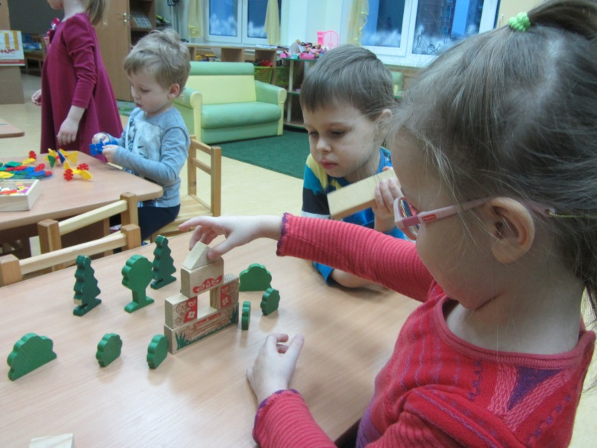
Оформление окружающей среды по сказкам «Теремок» и «Рукавичка»

Slide 24
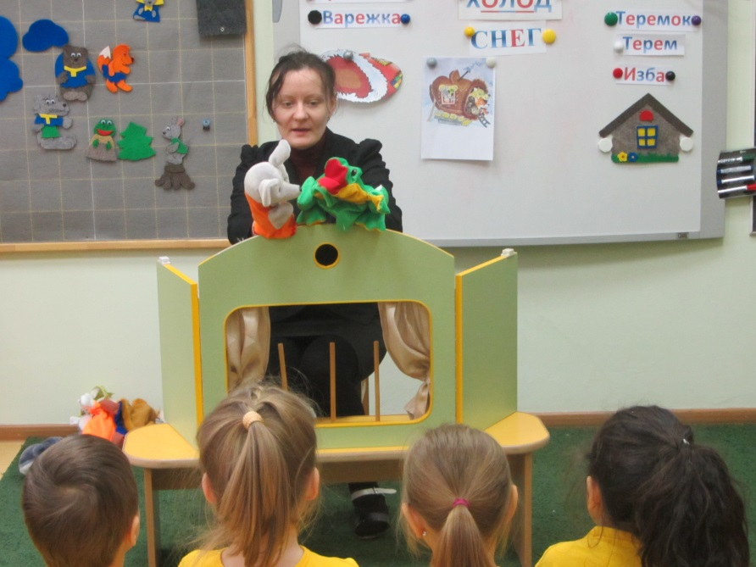
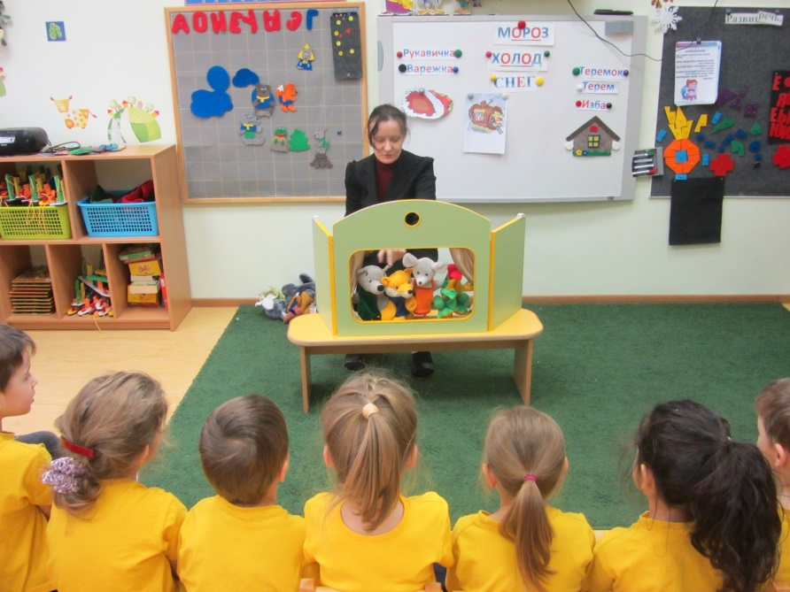
Театрализация сказок.

Slide 25
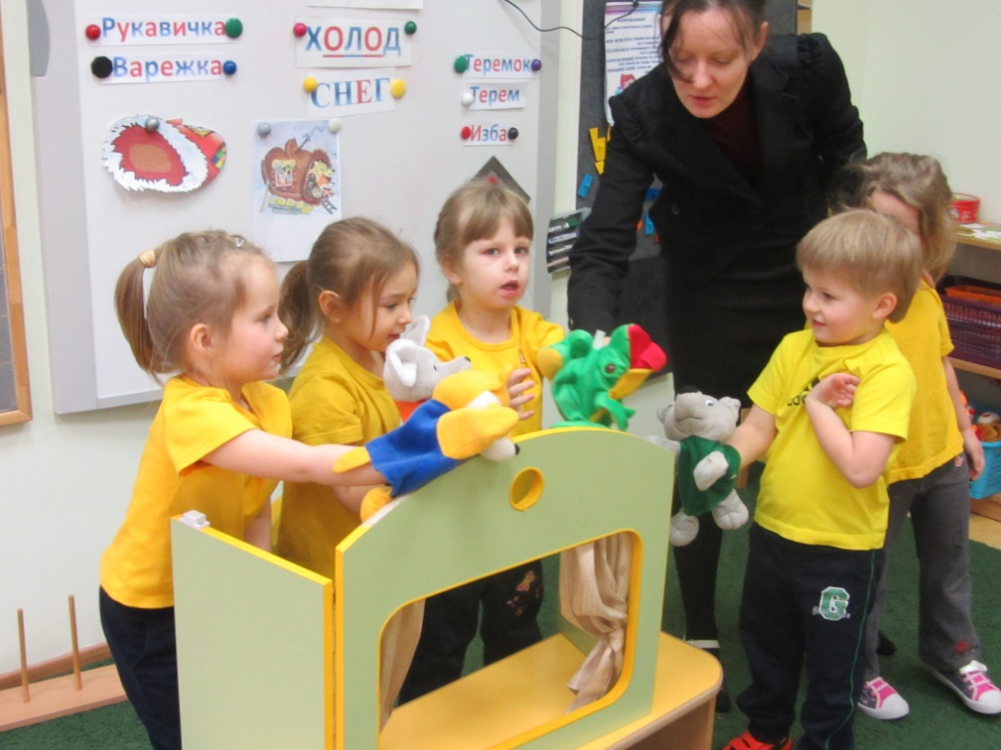
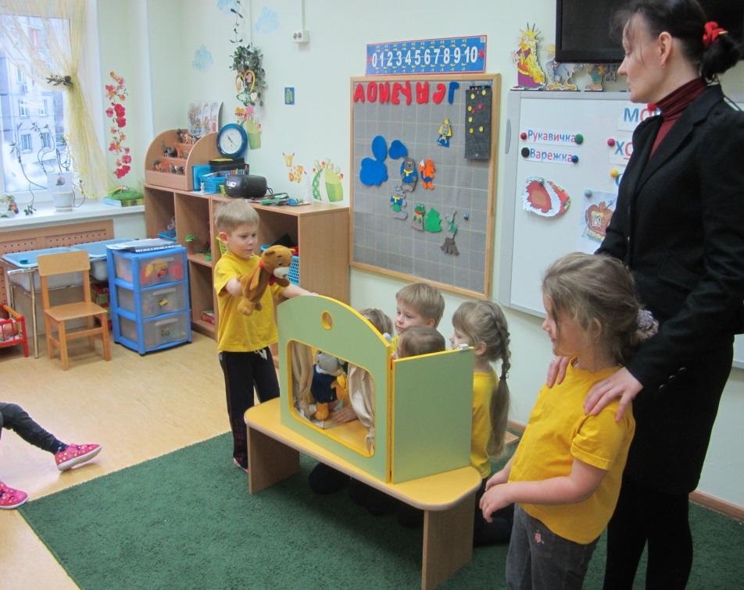
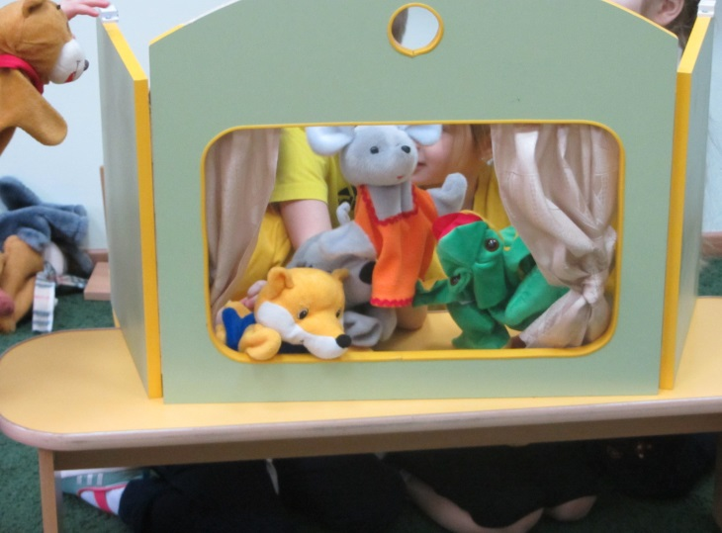
Дети участвуют в театрализации…

Slide 26
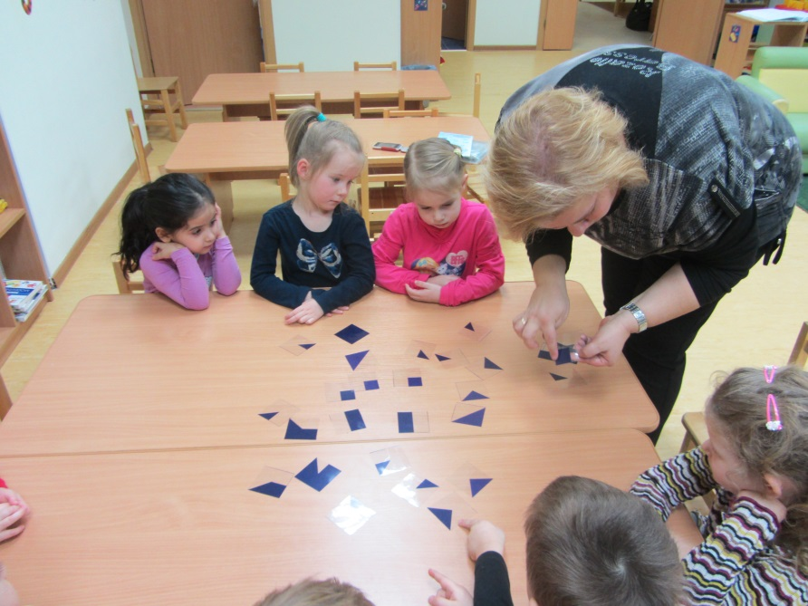
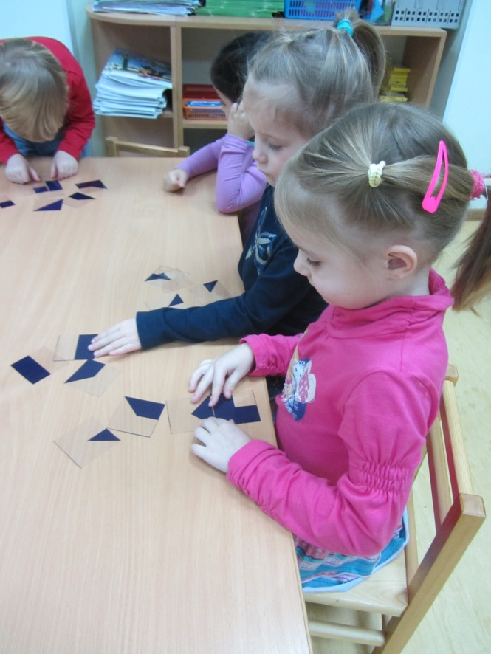
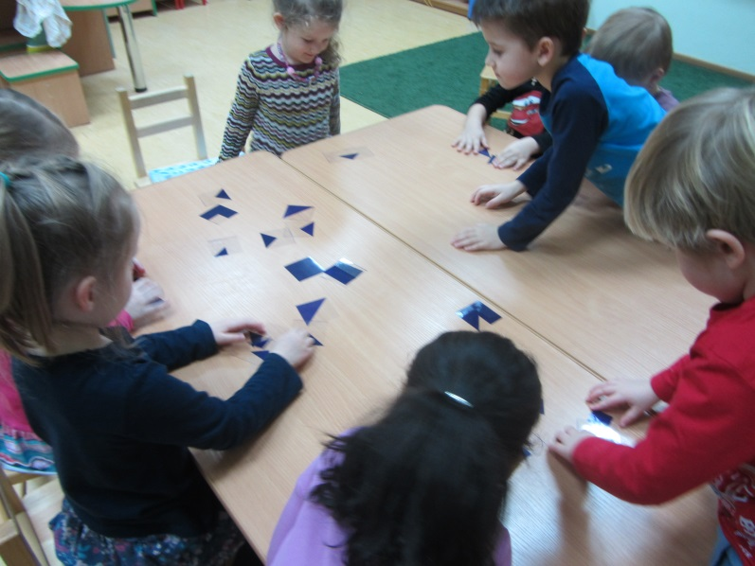
Конструируем предметы из сказки «Морозко» из развивающей игры В.В.Воскобовича «Прозрачный квадрат»

Slide 27
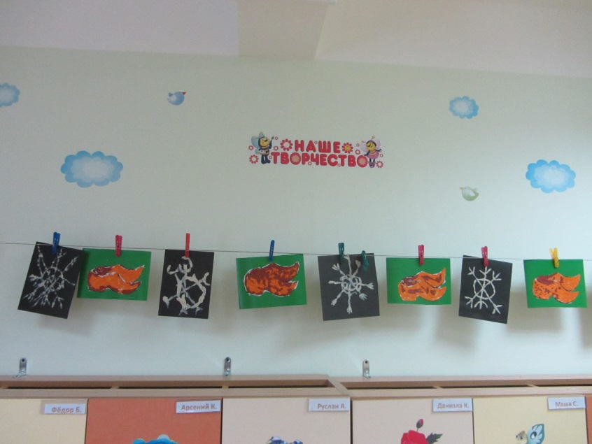
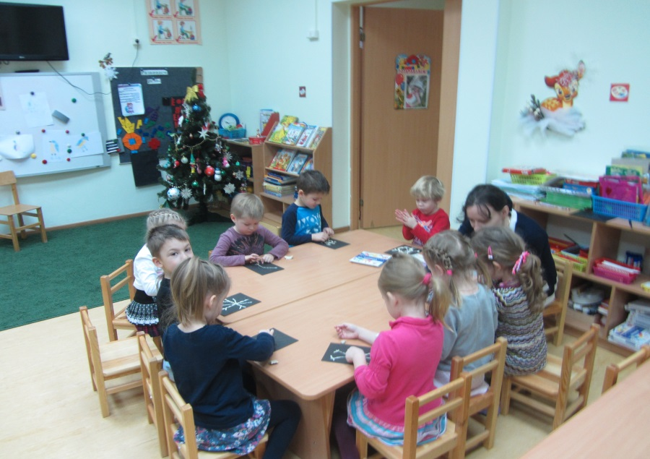
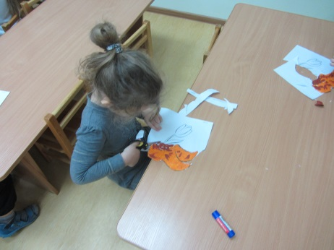
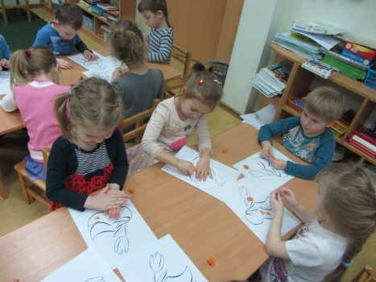
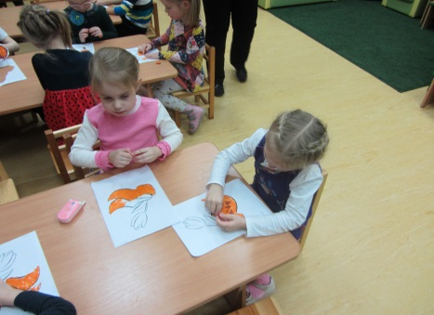

Творческая работа детей в проекте.

Slide 28





Варежки для Настеньки.

Slide 29



Работа с коврографом с элементами сказок

Slide 30





Терпенье и труд всё перетрут.

Slide 31


Собираем «Золушку на балл.»

Slide 32



Самостоятельная деятельность детей…

Slide 33




Сказкин Дом

Slide 34
Анализ достигнутых результатов воспитанниками: ан

Slide 35
Спасибо за внимание!

